Slide 1
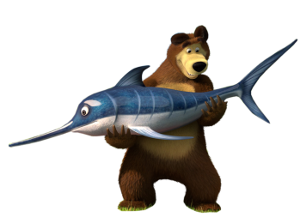
Тренажёр «В мире животных»
Автор презентации:
Скворцова Татьяна Александровна
учитель биологии МКОУ «Краснобаковская С(К)ШИ VIII вида»

Slide 2
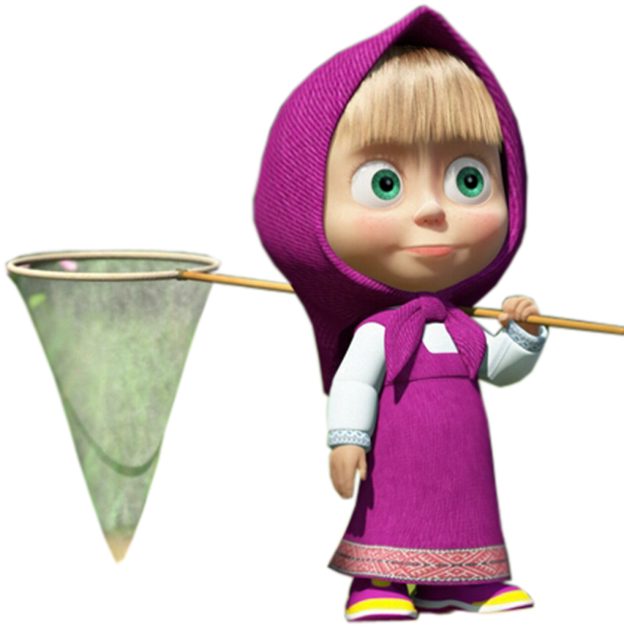
Дорогой друг!
Предлагаю тебе поиграть в игру «Третий лишний». Из предложенных животных выбери лишнее и кликни по карточке левой кнопкой мыши. Если ответишь правильно, Миша поможет тебе перейти к следующему слайду.
Удачи тебе!

Slide 3
Верно
Дятел
Неверно
Ворона
Неверно
Воробей
Молодец!
Дятел – птица леса. Ворона и воробей птицы, живущие вблизи жилья человека.

Slide 4
Неверно
Бабочка
Неверно
Майский жук
Верно
Медоносная пчела
Молодец!
Медоносная пчела –одомашненное насекомое. Бабочка и майский жук - дикое.

Slide 5
Неверно
Зелёная лягушка
Неверно
Тритон
Верно
Окунь
Молодец!
Окунь – рыба. Зелёная лягушка и тритон - земноводные.

Slide 6
Неверно
Щука
Верно
Треска
Неверно
Окунь
Молодец!
Треска – рыба обитающая в морях и океанах. Щука и окунь – обитатели пресных водоёмов.

Slide 7
Верно
Карась
Неверно
Гуппи
Неверно
Меченосец
Молодец!
Карась – рыба открытых водоёмов. Гуппи и меченосец – аквариумные рыбки.

Slide 8
Неверно
Кит
Верно
Акула
Неверно
Дельфин
Молодец!
Акула – рыба. Кит и дельфин – млекопитающие.

Slide 9
Неверно
Речной окунь
Неверно
Морской окунь
Верно
Карп
Молодец!
Карп – одомашненная рыба. Речной и морской окуни – обитатели открытых водоёмов.

Slide 10
Верно
Тритон
Неверно
Ящерица
Неверно
Крокодил
Молодец!
Тритон – земноводное. Ящерица и крокодил – пресмыкающиеся.

Slide 11
Неверно
Ласточка
Неверно
Стриж
Верно
Цапля
Молодец!
Цапля – птица обитающая на болотах. Ласточка и стриж – птицы, кормящиеся в воздухе.

Slide 12
Неверно
Синица
Верно
Сова
Неверно
Дятел
Молодец!
Сова – хищная птица. Синица и дятел – питаются насекомыми.

Slide 13
Верно
Голубь
Неверно
Утка-кряква
Неверно
Гоголь
Молодец!
Голубь птица, живущая в близи жилья человека. Утка-кряква и гоголь птицы пресных водоёмов.

Slide 14
Верно
Пингвин
Неверно
Альбатрос
Неверно
Орёл
Молодец!
Пингвин не летает. Альбатрос и орёл – летают.

Slide 15
Верно
Норка
Неверно
Белка
Неверно
Бобр
Молодец!
Норка – хищное млекопитающее. Белка и бобр – грызуны.

Slide 16
Верно
Волк
Неверно
Лиса
Неверно
Соболь
Молодец!
Волк – хищный зверь. Лиса и соболь – дикие пушные звери.

Slide 17
Неверно
Тюлень
Неверно
Морж
Верно
Кашалот
Молодец!
Кашалот – морское млекопитающее. Тюлень и морж – ластоногие.

Slide 18
Неверно
Корова
Верно
Лошадь
Неверно
Северный олень
Молодец!
Лошадь – непарнокопытное животное. Корова и северный олень – парнокопытные.

Slide 19
Неверно
Корова
Неверно
Лось
Верно
Кабан
Молодец!
Кабан – не жвачное животное. Корова и лось – жвачные.

Slide 20
Стремись животных защищать, Они ведь — братья наши! Стремись чуть— чуть добрее стать, Мир этот сделать краше! Их дружба крепкая верна, Животные — как люди! И нам их доброта нужна, Кем без добра мы будем?

Slide 21
Использованные источники
Рамка для презентации
Маша
Медведь
Стихотворение

